Slide 1
Пәні:
Алгебра және анализ бастамалары
Сынып:
10
Тоқсан:
I
Ұстаздың аты-жөні:

Slide 2

Күрделі және кері функция ұғымдары
Сабақтың мақсаты:
Функцияның қасиеттерін анықтау, анықтамасын білу, қасиеттерін тұжырымдау. күрделі функцияның ішкі сырты функцияларын ажырата білу және функциялар композициясын құру. Кері функцияның анықтамасын білу және берілген функцияға кері функцияны табу және өзара кері функциялар графиктерінің орналасу қасиетін білу.

Slide 3
Оқу мақсаты:
10.4.1.6 - кері функцияның анықтамасын білу және берілген функцияға кері функцияны табу және өзара кері функциялар графиктерінің орналасу қасиетін білу.
10.4.1.7 – f (g (x)) күрделі функциясын ажырата білу және функциялар композициясын құру.

Slide 4
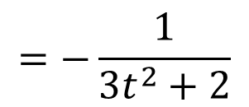
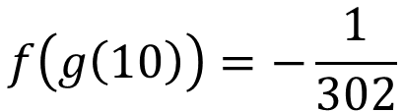
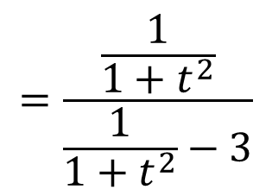
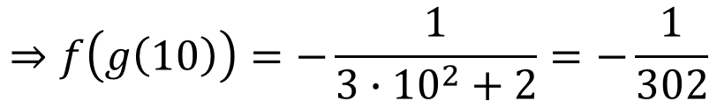
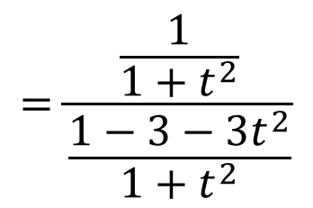
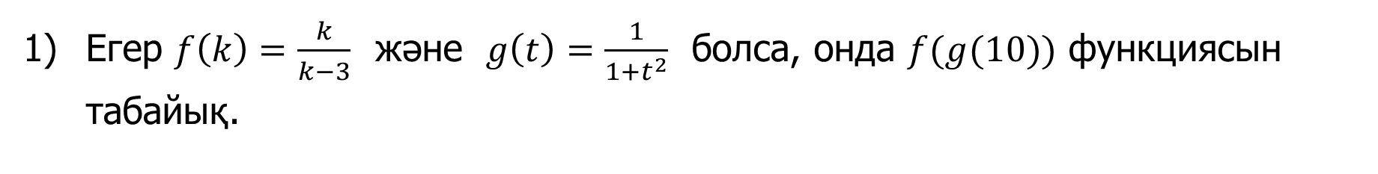
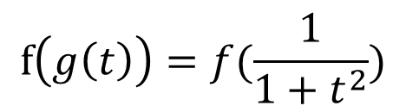
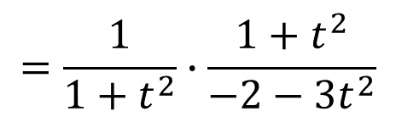
Егер $f\left(k\right)=\frac{k}{k−3}$ және $g\left(t\right)=\frac{1}{1+t^{2}}$ болса, онда $f(g(10))$ функциясын табайық.
Шешуі:
$$=\frac{\frac{1}{1+t^{2}}}{\frac{1}{1+t^{2}}−3}$$
$$=\frac{\frac{1}{1+t^{2}}}{\frac{1−3−3t^{2}}{1+t^{2}}}$$
$$f\left(g\left(t\right)\right)=f(\frac{1}{1+t^{2}})$$
$$=\frac{1}{1+t^{2}}∙\frac{1+t^{2}}{−2−3t^{2}}$$
$$=−\frac{1}{3t^{2}+2}$$
$$⇒f\left(g\left(10\right)\right)=−\frac{1}{{3∙10}^{2}+2}=−\frac{1}{302}$$
$$f\left(g\left(10\right)\right)=−\frac{1}{302}$$
Жауабы:

Slide 5



2) Егер $f\left(x^{3}\right)=3x^{6}−2x^{3}$ болса, $f(x)$ функциясын табайық.
Шешуі:
$$f\left(x^{3}\right)={3(x^{3})}^{2}−2x^{3}$$
=>
$$f\left(x\right)=3x^{2}−2x$$
Жауабы:
$$f\left(x\right)=3x^{2}−2x$$

Slide 6

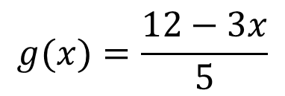


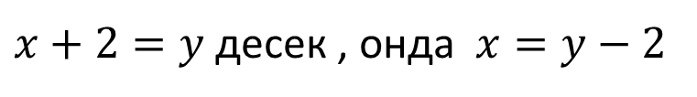

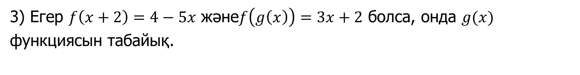
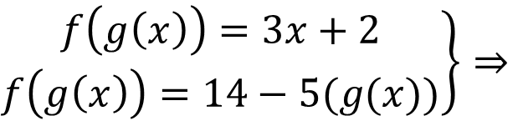

3) Егер $f\left(x+2\right)=4−5x$ және$f\left(g\left(x\right)\right)=3x+2$ болса, онда $g(x)$ функциясын табайық.
Шешуі:
$x+2=y$ десек , онда $x=y−2$
$$f\left(y\right)=4−5(y−2)$$
$=4−5y+10$
$=14−5y$
$\left.\begin{aligned}f\left(g\left(x\right)\right)=3x+2 \\ f\left(g\left(x\right)\right)=14−5(g(x))\end{aligned}\right\}⇒$
$3x+2=14−5(g(x))$
$5g(x)=12−3x$
$$g(x)=\frac{12−3x}{5}$$
Жауабы:

Slide 7
Бүгінгі сабақта:
берілген функцияға кері функцияны табуды және өзара кері функциялар графиктерінің орналасу қасиетін білдік;
f (g (x)) күрделі функциясын ажырата білдік және функциялар композициясын құрастырдық.

